Slide 1
게임 기본 규칙
작성일 : 26.01.26

Slide 2
목차
게임 시작시
주사위 굴리기
플레이어 턴
  플레이어 이동
  오브젝트 획득
  카드 사용 및 공격
  턴 종료

Slide 3
게임 시작시

Slide 4
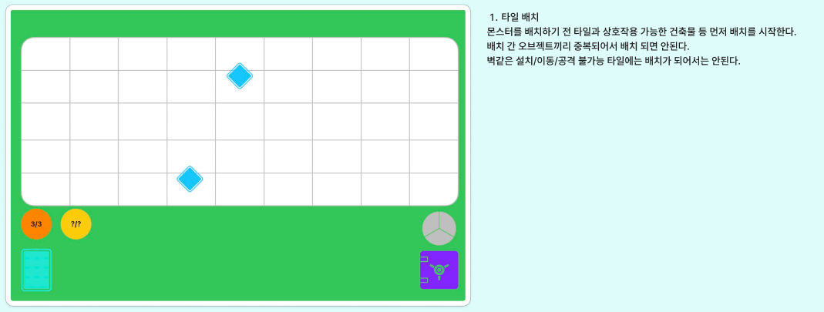
게임 시작시

Slide 5
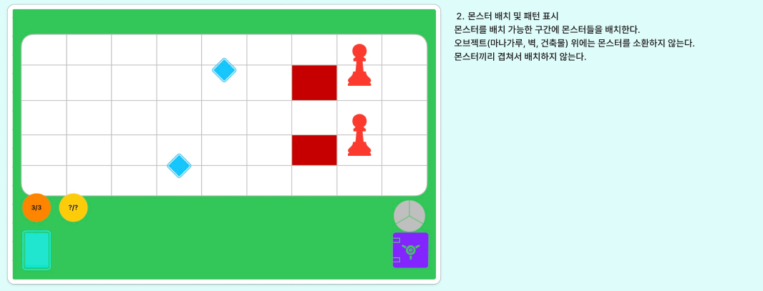
게임 시작시

Slide 6
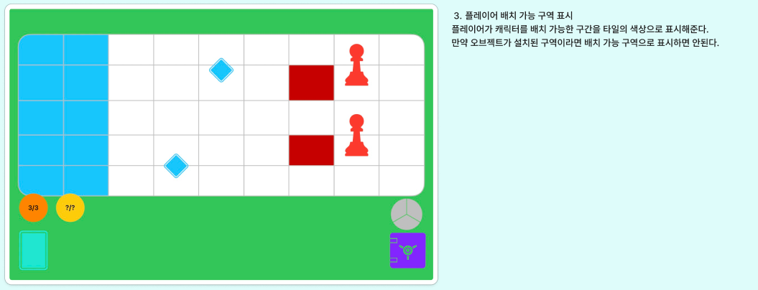
게임 시작시

Slide 7
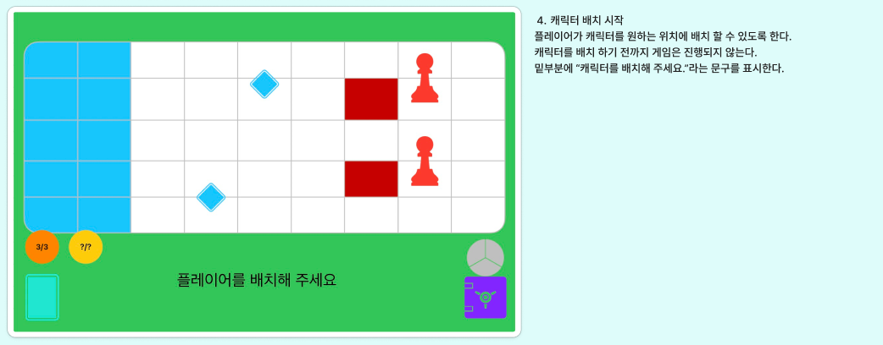
게임 시작시

Slide 8
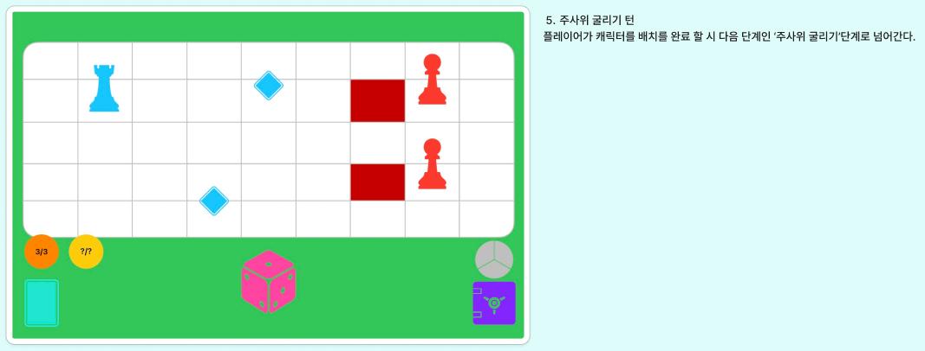
게임 시작시

Slide 9
주사위 굴리기

Slide 10
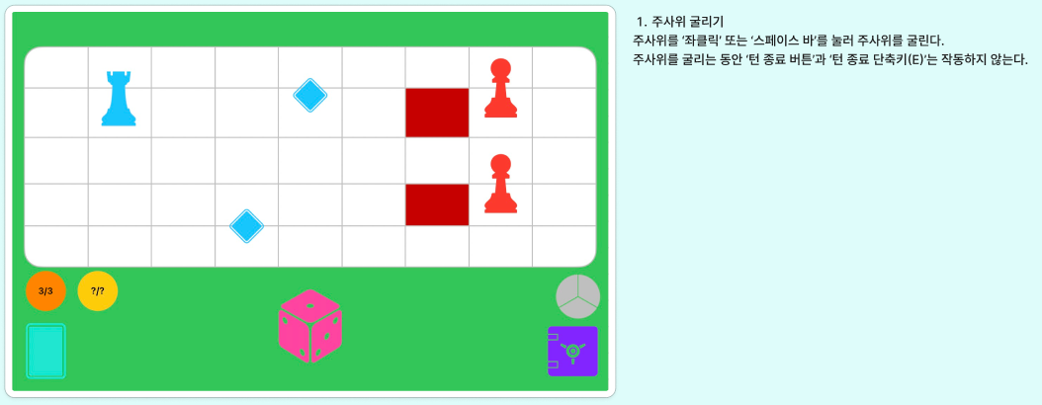
주사위 굴리기

Slide 11

주사위 굴리기

Slide 12
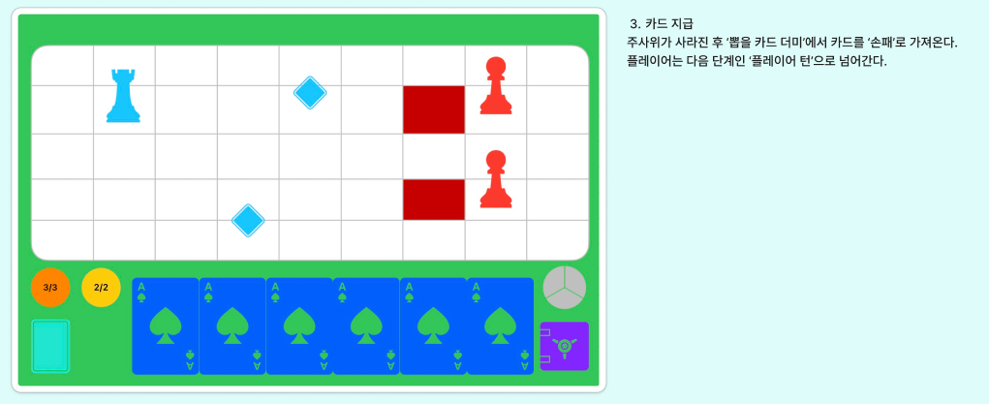
주사위 굴리기

Slide 13
플레이어 턴

Slide 14
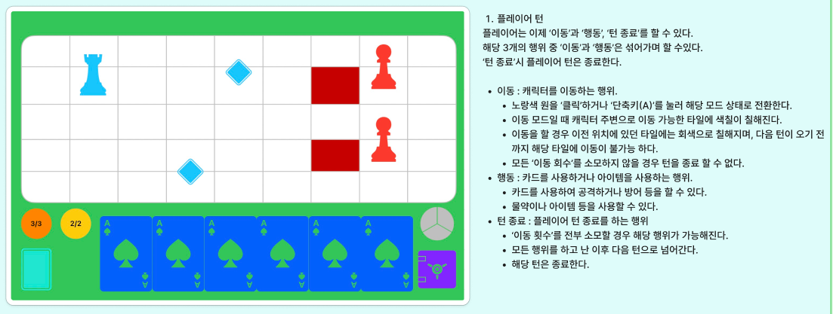
플레이어 턴

Slide 15
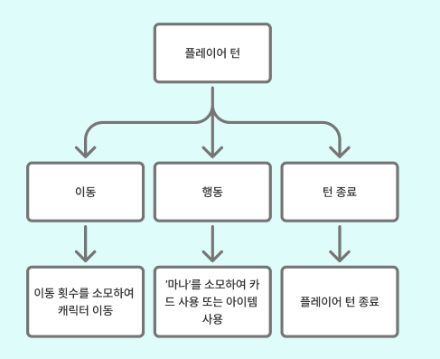
플레이어 턴

Slide 16
플레이어 이동

Slide 17
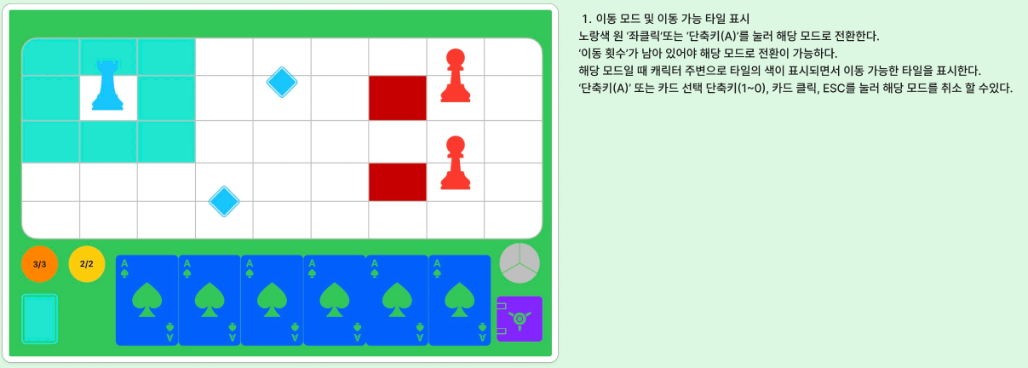
플레이어 이동

Slide 18
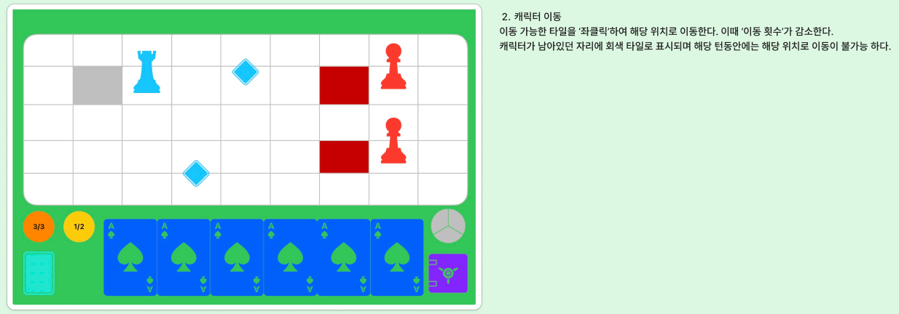
플레이어 이동

Slide 19
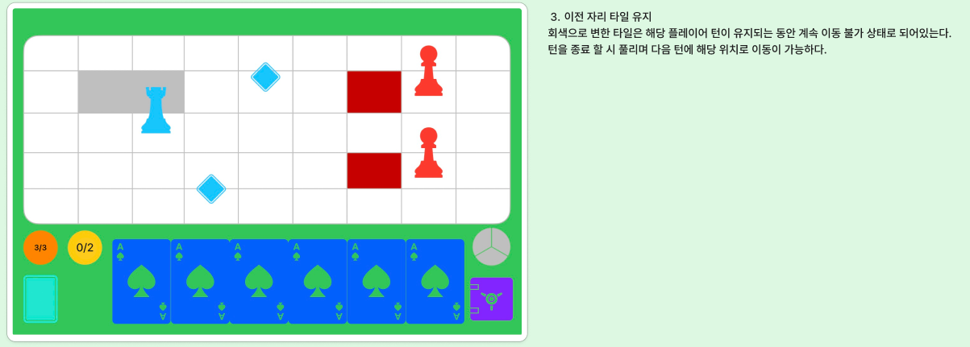
플레이어 이동

Slide 20
오브젝트 획득

Slide 21
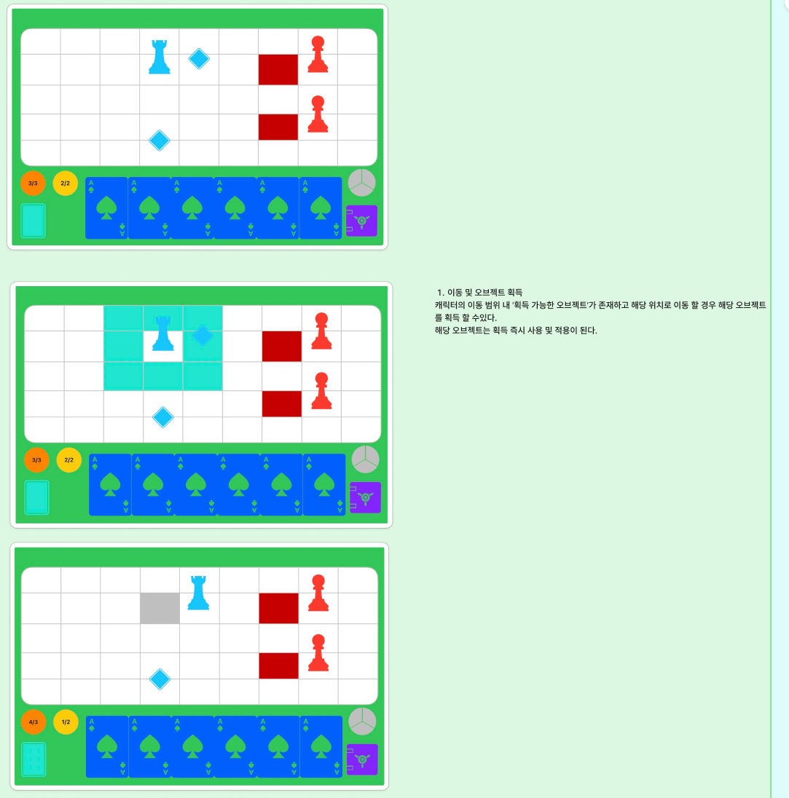
오브젝트 획득

Slide 22
카드 사용 및 공격

Slide 23
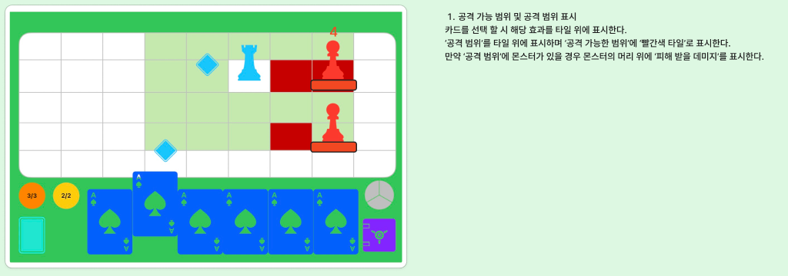
카드 사용 및 공격

Slide 24
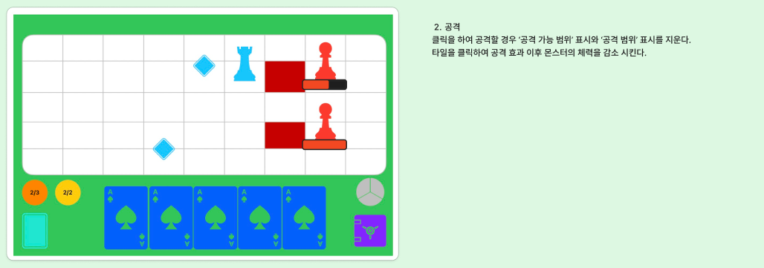
카드 사용 및 공격

Slide 25
턴 종료

Slide 26
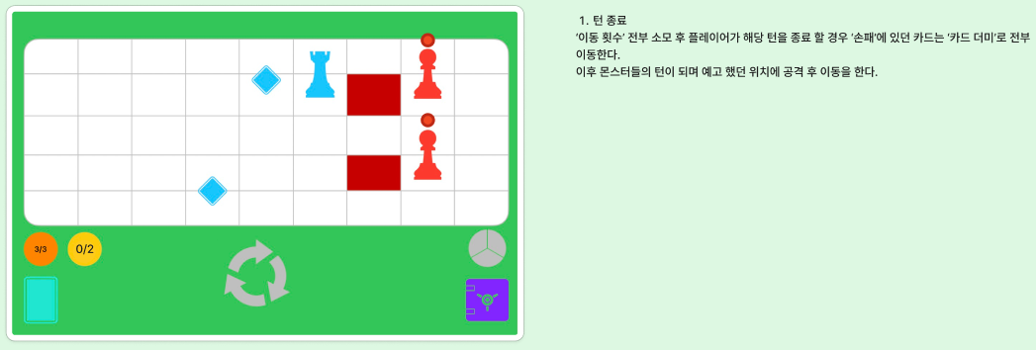
턴 종료

Slide 27
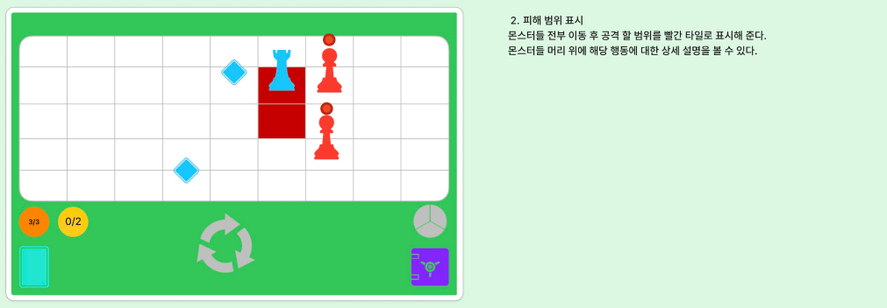
턴 종료

